Slide 1
«НаВырост»
Технико-экономическое обоснование продукта
Техническое обоснование · Организационное обоснование · Экономическое обоснование

Slide 2
1. ТЕХНИЧЕСКОЕ ОБОСНОВАНИЕ
Актуальность продукта и технологии
1
Рост использования детьми смартфонов
Смартфоны, соцсети и игры занимают значительную часть дня ребёнка. Потребность в умных инструментах контроля стремительно растёт.
2
Отсутствие комплексных решений
Существующие продукты строятся только на блокировках — они не обучают финансовой грамотности и не мотивируют.
3
Зрелость мобильных технологий
Экосистемы iOS и Android предоставляют Screen Time API и Accessibility API — готовую технологическую базу для реализации концепции.
4
Обучение и геймификация как тренд
Геймификация в обучении показывает высокую вовлечённость; интеграция с образовательными платформами — сформировавшийся рынок.

Slide 3
1. ТЕХНИЧЕСКОЕ ОБОСНОВАНИЕ
Технологии и техническая реализуемость
Стек технологий
Почему проект технически реализуем?
Backend
✓
Все используемые API бесплатны (Screen Time, Accessibility встроены в ОС)
Node.js
База данных
PostgreSQL
✓
Команда из 6 специалистов охватывает весь стек за 3 месяца
API
REST API
✓
Все необходимые технологии существуют и массово используются на практике
Формат данных
JSON
✓
Поддерживается масштабирование продукта
Клиент
Android / IOS
Безопасность
✓
Аудит безопасности включён в смету
HTTPS + Hash

Slide 4
2. ОРГАНИЗАЦИОННОЕ ОБОСНОВАНИЕ
Оценка затрат c учетом неопределенности: метод PERT
Programme Evaluation and Review Technique — три сценария с учётом неопределённости
S_PERT = (O + 4 × M + P) / 6 σ = (P − O) / 6
Статья затрат
Оптимист (O)
Вероятный (M)
Пессимист (P)
PERT
ФОТ с отчислениями
985 000 ₽
1 150 000 ₽
1 420 000 ₽
1 167 500 ₽
Накладные расходы
90 000 ₽
120 000 ₽
150 000 ₽
120 000 ₽
ПО и лицензии
40 000 ₽
52 000 ₽
70 000 ₽
53 000 ₽
Облачная инфраструктура
65 000 ₽
87 000 ₽
120 000 ₽
88 833 ₽
Сторонние API
20 000 ₽
32 000 ₽
50 000 ₽
33 000 ₽
Документация и тестирование
50 000 ₽
70 000 ₽
100 000 ₽
71 667 ₽
Прочие прямые расходы
50 000 ₽
67 000 ₽
90 000 ₽
68 000 ₽
Итого PERT (с резервом 10% и без учёта НДС)
1 762 200 ₽
σ = 74 861 ₽ | Нижняя граница: 1 687 339 ₽ | Верхняя граница: 1 837 061 ₽

Slide 5
2. ОРГАНИЗАЦИОННОЕ ОБОСНОВАНИЕ
Метод функциональных точек
Function Point Analysis — оценка по объёму функциональности
FP_скорр = UFP × VAF Стоимость = FP_скорр × Стоимость_1FP
Типы функциональных точек
Параметры расчёта
Тип
Вес
Кол-во
Итого FP
UFP (нескорректированные FP)
344 FP
EI (Внешний ввод)
3
34
102
VAF (коэфф. сложности)
1,15
EO (Внешний вывод)
4
26
104
AFP (скорректированные FP)
396 FP
EQ (Внешний запрос)
3
20
60
Стоимость 1 FP
4 000 ₽
ILF (Внутр. файл)
7
9
63
Базовая стоимость разработки
1 584 000 ₽
EIF (Внешн. файл)
5
3
15
Резерв рисков 10%
158 400 ₽
UFP (итого)
—
—
344
ИТОГО FPA без НДС
1 742 400 ₽
НДС 20%
348 480 ₽
ИТОГО с НДС (FPA)
2 090 880 ₽
VAF = 1,15 обусловлен: мобильная платформа + сторонние API + требования ФЗ-152

Slide 6
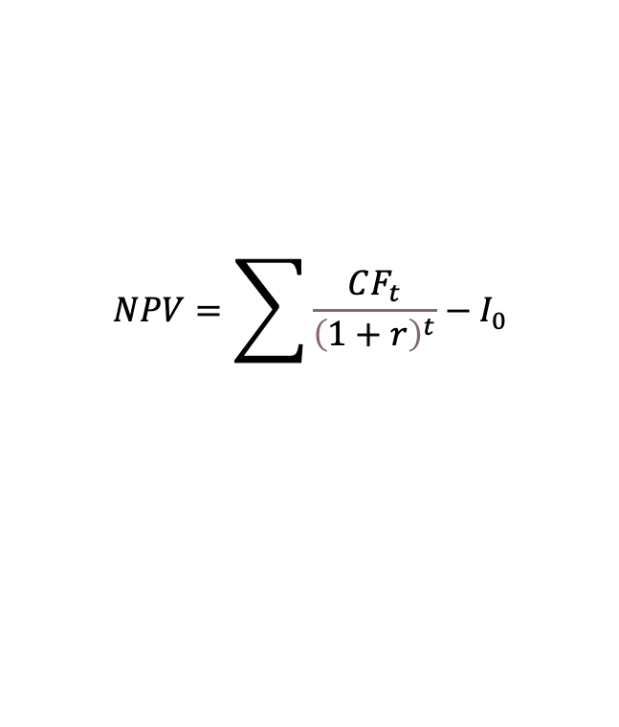
3. ЭКОНОМИЧЕСКОЕ ОБОСНОВАНИЕ
Чистый дисконтированный доход (ЧДД / NPV) и срок окупаемости
$$NPV=\sum{\frac{CF_{t}}{{\left(1+r\right)}^{t}}}−I_{0}$$
r = 18% I₀ = 2 080 980 ₽
Дисконтированные денежные потоки
Срок окупаемости (PP)
Год
CF (₽)
Дисконт (18%)
PV (₽)
После 1-ого года
0
−2 080 980
1,000
−2 080 980
1 310 185 ₽
1
1 310 185
0,847
1 109 600
Не окупился
2
4 588 230
0,718
3 294 250
После 2-ого года
3
9 128 600
0,609
5 557 100
5 898 415 ₽
✓ Окупился!
4
13 000 000
0,516
6 706 100
5
16 000 000
0,437
6 993 000
Срок окупаемости: 1,5–2 года
NPV (ЧДД) ≈ 14–16 млн ₽ → Проект экономически эффективен

Slide 7
3. ЭКОНОМИЧЕСКОЕ ОБОСНОВАНИЕ
Сводные показатели экономической эффективности
2,08 млн ₽
1,5–2 года
14–16 млн ₽
3,5–4,2
Первоначальные
инвестиции
Срок
окупаемости (СО)
ЧДД / NPV
(5 лет, r=18%)
Индекс
прибыльности (PI)
Внутренняя норма доходности (IRR)
Точка безубыточности (BEP)
IRR ≈ 45–60%
Значительно превышает ставку дисконтирования (18%) и альтернативные вложения.
~900–1 200
платных подписчиков. Достигается уже в 1-й год
Показатель
Значение
Первоначальные инвестиции
2,08 млн ₽
Срок окупаемости
1,5–2 года
ЧДД (NPV)
~14–16 млн ₽
Индекс прибыльности (PI)
3,5–4,2
IRR
~45–60%
Точка безубыточности
~900–1 200 польз.

Slide 8
Вывод о целесообразности инвестиций
✓
Срок окупаемости 1,5–2 года — отличный результат для SaaS-продукта.
✓
NPV ≈ 14–16 млн ₽ за 5 лет при инвестициях 2,08 млн ₽ — существенная прибыль сверх затрат.
✓
PI = 3,5–4,2: каждый вложенный рубль возвращает почти 4 рубля дисконтированной прибыли.
✓
IRR = 45–60% значительно превышает ставку дисконтирования (18%).
✓
Масштабируемость SaaS: предельные издержки на пользователя — всего ~31 ₽/год.
!
Риски: конкуренция, маркетинговые затраты, непредвиденные внешние обстоятельства, зависимость от магазинов — не перекрывают эффект.
Проект «НаВырост» рекомендуется к финансированию как эффективный,
быстроокупаемый и масштабируемый цифровой продукт

